Slide 1
Escuela Preparatoria “Luis Alberto Spinetta”
Omar Eduardo Ríos Guzmán
José Emiliano Pérez Garduño
Ramírez Espino Pablo Jasiel

Slide 2

Objetivo: “Ofrecer Servicios Educativos de alta calidad a nivel Medio. Conformando una familia educativa perdurable, que proporcione los elementos de respeto, amor y afecto indispensables para el desarrollo sistémico de todos sus integrantes. Basados en valores de orden superior, generando beneficios a todos los participantes”.
Misión: “Contribuir a la formación de personas respetuosas, alegres y competitivas a través de su desarrollo integral, sustentado en los principios de la música; induciendo en todas y cada una de sus acciones, la meta de trascender como agentes de positiva influencia en la sociedad, generando acciones que promuevan la protección del medio ambiente, impulsar la creatividad y propiciando beneficios para todos los participantes”.

Slide 3
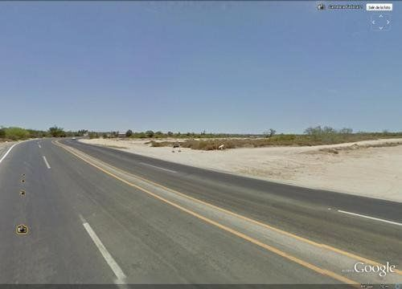
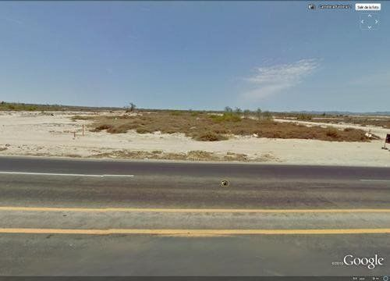
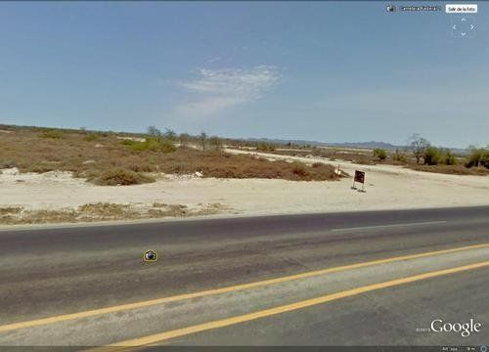
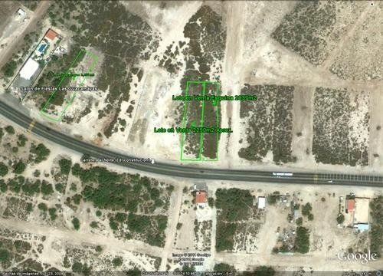
Terreno
El terreno que se utilizará es de 2,037.68 metros cuadrados, ubicado sobre la carretera al Norte, Km. 12
Zona Industrial, La Paz, Baja California Sur.

Slide 4
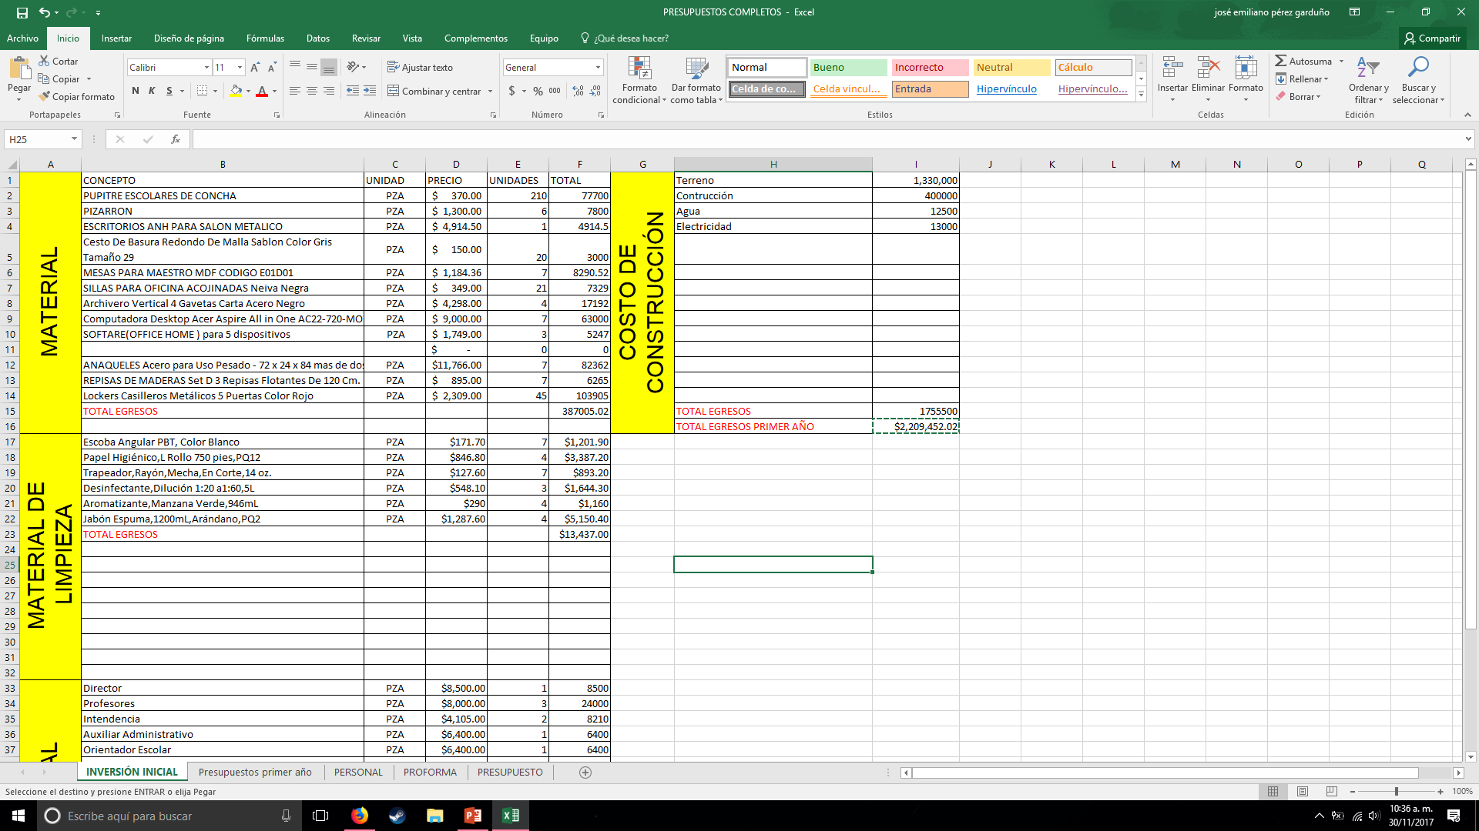
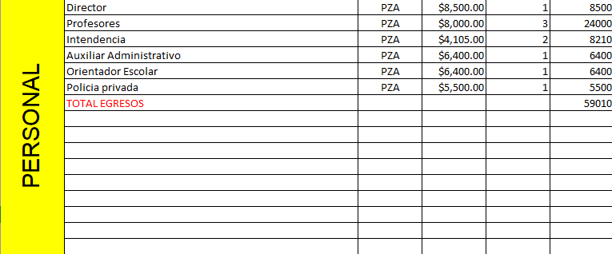
Inversión inicial
Se hará una inversión inicial de $2,209,452, la cual incluye costos de terreno, construcción, material y sueldos iniciales para el personal académico.

Slide 5
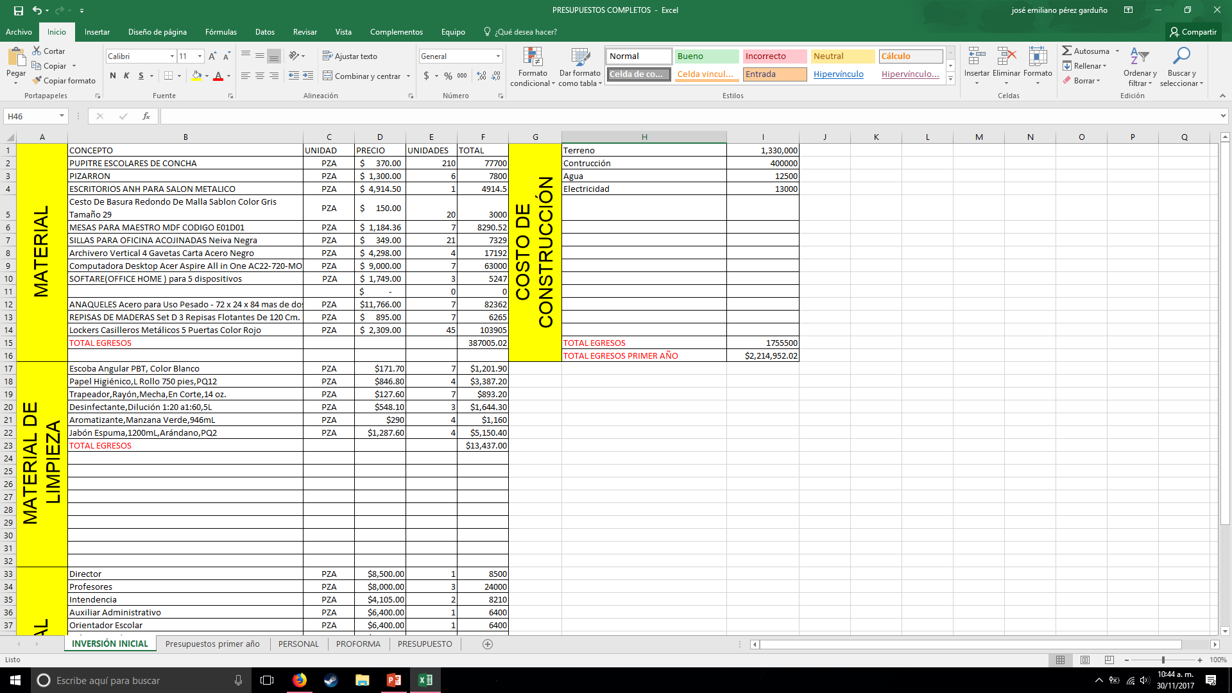
Inversión inicial

Slide 6
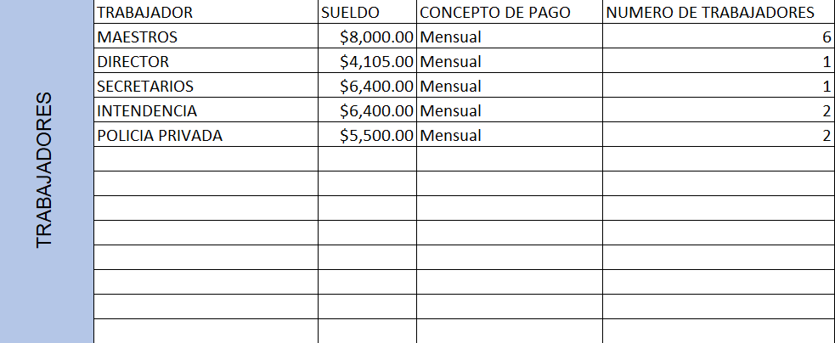
Personal

Slide 7
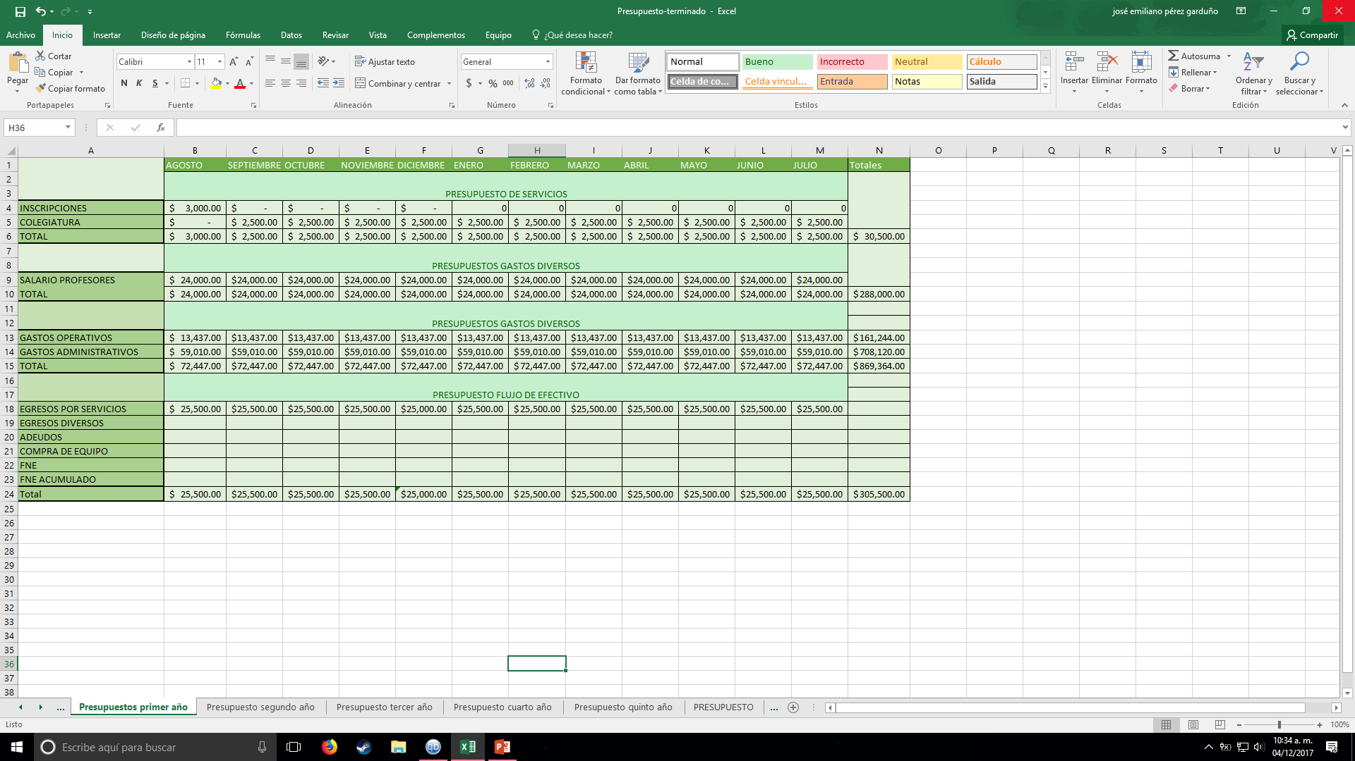
Presupuestos Primer Año

Slide 8
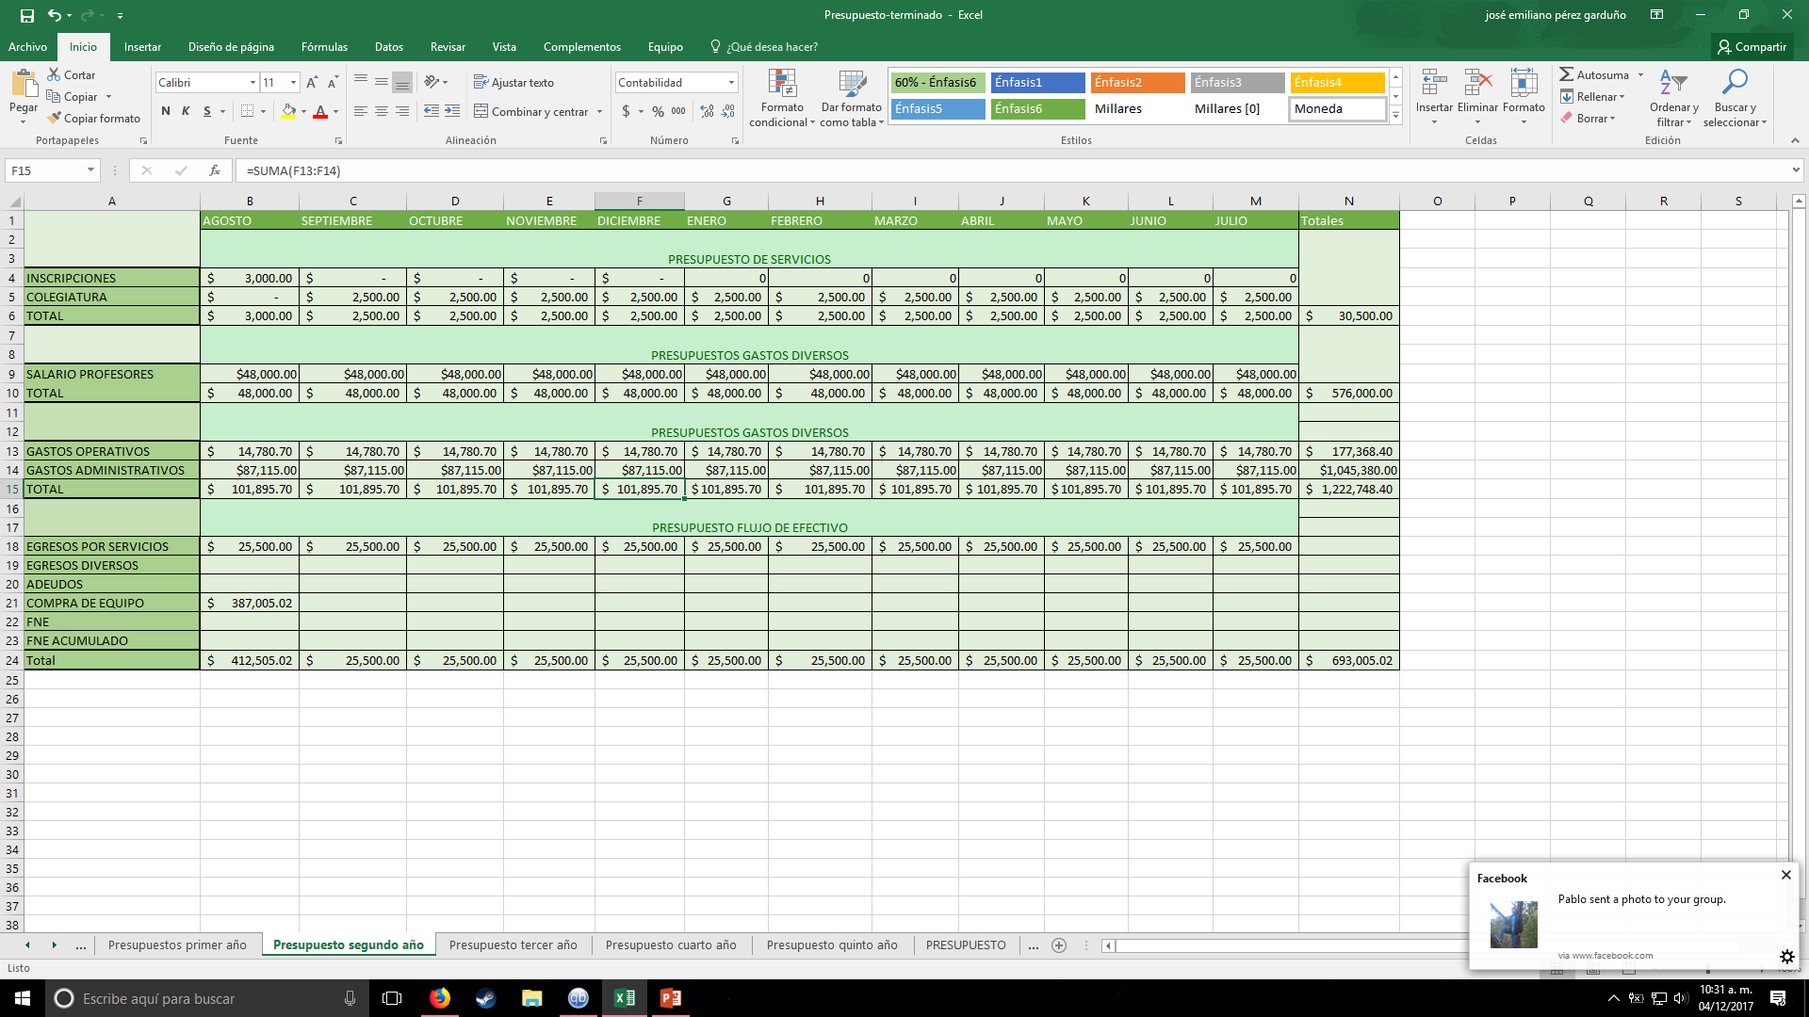
Presupuestos Segundo Año

Slide 9
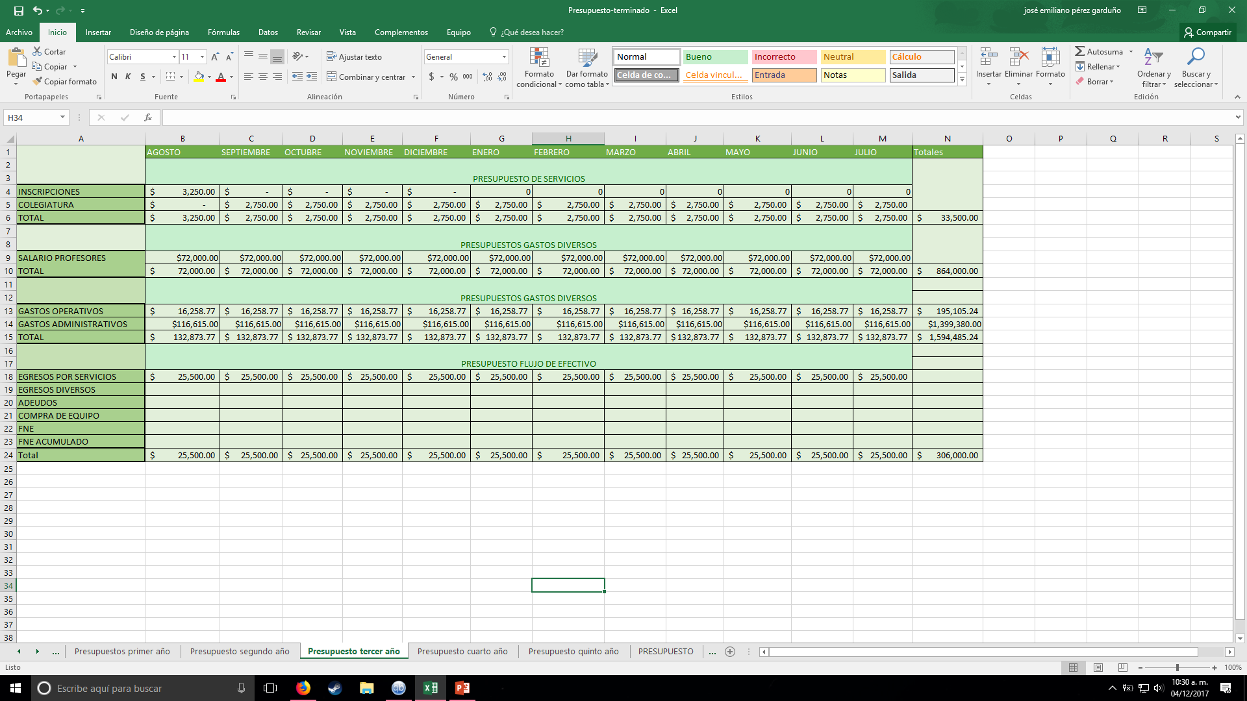
Presupuestos Tercer Año

Slide 10
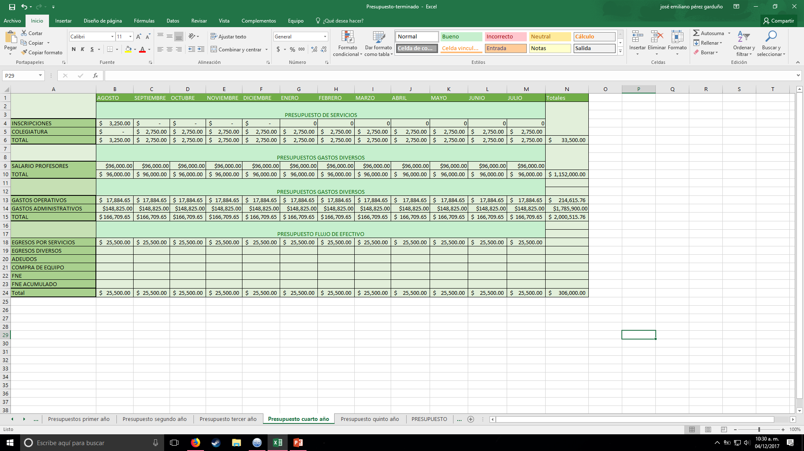
Presupuestos Cuarto Año

Slide 11
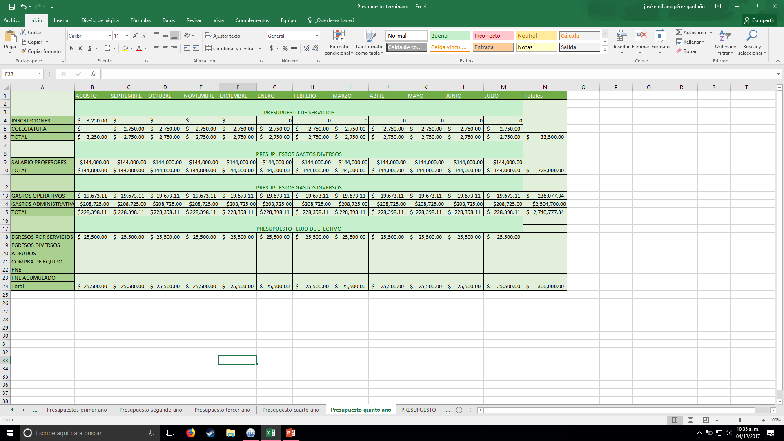
Presupuestos Quinto Año

Slide 12
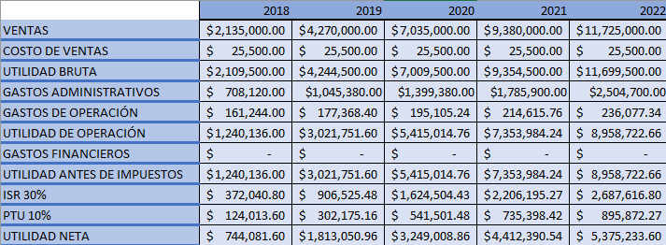
Presupuesto Final

Slide 13
Estado Proforma

Slide 14

¡Gracias por su atención!

